Slide 1

Osservatorio Permanente sulla Legalità
Anno 2021
13/12/2022
Osservatorio Permanente sulla Legalità – Anno 2021 - 13/12/2022

Slide 2

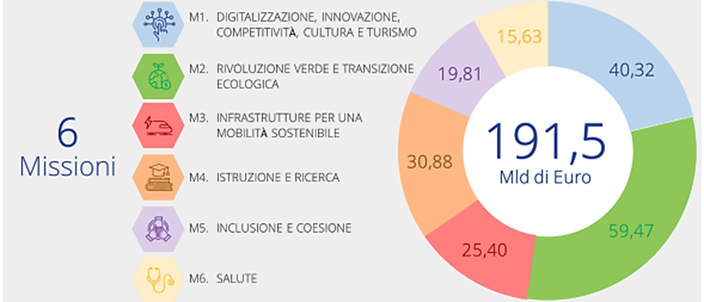
PNRR: LA NUOVA SFIDA
Possibili rischi di infiltrazione
della criminalità organizzata
Ingenti risorse da attuare in tempi rapidi
SEMPLIFICAZIONE E TRASPARENZA
NECESSITÀ DI MONITORAGGIO (esperienza di LIBenter) con azioni di prevenzione (Banca Dati Nazionale Unica della documentazione antimafia, Protocolli di legalità, documentazione antimafia e interdittiva antimafia)
Osservatorio Permanente sulla Legalità – Anno 2021 - 13/12/2022

Slide 3

PNRR E SEMPLIFICAZIONI
IL COMMENTO DI ANAC
Destano riflessione le norme contenute all’interno del «Decreto semplificazioni bis» in materia di semplificazioni degli appalti pubblici. In particolare:
Innalzamento della soglia per prestazioni in AFFIDAMENTO DIRETTO
Riduzione del numero degli operatori economici da consultare nell’ambito della PROCEDURA NEGOZIATA SENZA BANDO
Il subappalto non può superare la quota del 50% (prima era 40%) dell’importo complessivo del contratto
proroga della verifica antimafia semplificata per la stipula di contratti che avviene per mezzo di un’INFORMATIVA LIBERATORIA PROVVISORIA valida per 60 gg
«Non possiamo ignorare che la velocità ha un prezzo: l’investimento fatto in corsa costa di più in termini di materiali, di manodopera oltre ai mancati controlli»
Giuseppe Busia, presidente di Anac
Commento di ANAC:
Puntare sulla digitalizzazione dei contratti pubblici (disponibilità di banca dati)
Necessità di individuare il titolare effettivo
Inaccettabile innalzamento della soglia per gli affidamenti diretti nel Decreto semplificazioni bis
Osservatorio Permanente sulla Legalità – Anno 2021 – 13/12/2022

Slide 4

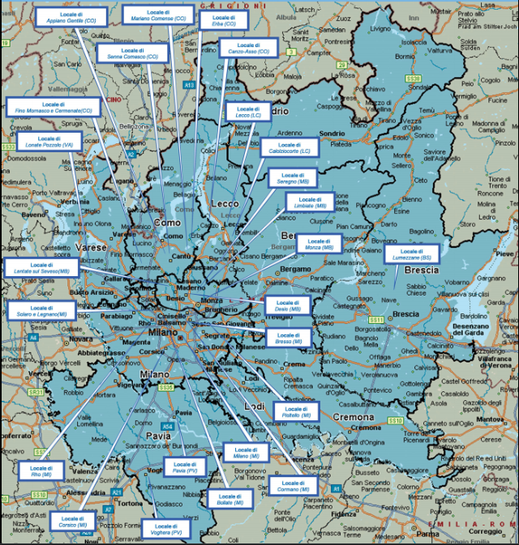
RELAZIONE DIA PRIMO SEMESTRE
(GENNAIO-GIUGNO 2021) – Lombardia e Mantova (1/2)
LOMBARDIA
Organizzazioni mafiose che:
Inquinano il tessuto produttivo
Intercettano soggetti all’interno della Pubblica Amministrazione
Fanno impresa, ma sono anche garanti di un sistema di welfare che finisce per generare uno stato di sudditanza
Con la pandemia si sono infiltrate in settori come quello sanitario, ecologico, immobiliare, edile, tessile, turistico, delle pulizie, ristorazione, vendita prodotti alimentari, servizi funerari e trasporti
La Lombardia conta ad oggi 25 locali di ‘ndrangheta (struttura di coordinamento delle ‘ndrine) sul territorio e si è dotata si una struttura di coordinamento chiamata «La Lombardia»
Osservatorio Permanente sulla Legalità – Anno 2021 - 13/12/2022

Slide 5
RELAZIONE DIA PRIMO SEMESTRE
(GENNAIO-GIUGNO 2021) – Lombardia e Mantova (2/2)
CASI GIUDIZIARI RIGUARDANTI IL MANTOVANO
Febbraio 2021: Operazione Gemelli che ha interessato le province di Mantova, Reggio Emilia e Crotone e che ha portato al sequestro di società di autotrasporti, automezzi, fabbricati e terreni per un valore complessivo di 1,5 milioni di euro. Le società sono ritenute riconducibili ad un autonomo gruppo di ‘ndrangheta attivo a Viadana (MN) propaggine della cosca ARENA-NICOSCIA di Isola di Capo Rizzuto (KR). Tra le condotte illecite gli indagati devono rispondere a vario titolo di associazione mafiosa e reati tributari. Tra gli indagati anche un ex assessore del Comune di Viadana.
Febbraio 2021: Operazione Follow the Money ha portato all’arresto di padre e figlio accusati di concorso in associazione mafiosa e trasferimento fraudolento di valori. Secondo la DDA avrebbero agito da Valeggio occultando il patrimonio del boss catanese Scarvaglieri. Il denaro frutto di proventi illeciti veniva riciclato acquistando attività tra cui una sita a Redondesco a cui sono stati posti i sigilli
Marzo 2021: posto un provvedimento restrittivo a carico di un pluripregiudicato viadanese già coinvolto nell’Operazione Grimilde e indagato per associazione a delinquere di stampo mafioso
Maggio 2021: sversamento fanghi contaminati su terreni agricoli anche del Mantovano.
Osservatorio Permanente sulla Legalità – Anno 2021 - 13/12/2022

Slide 6

Riflessioni su relazione DIA primo semestre
«L’economia mafiosa è intrisa e oliata dai comportamenti decisivi di personaggi non mafiosi»
Si rilevano dei modus operandi delle consorterie mafiose:
Rilevazione di aziende in crisi di liquidità
Utilizzo di prestanome
Uso di reati di natura tributaria
Reati di natura fiscale: FALSE FATTURAZIONI (agevolazioni e guadagni per entrambi i soggetti partecipi alla transazione)
Operazioni possibili anche grazie all’intermediazione di professionisti/membri delle istituzioni/tecnici collusi o addirittura «partecipi al sodalizio»
Interessante è la riflessione sul concetto di CONTIGUITÀ GEOGRAFICA della Provincia di Mantova la quale presenterebbe realtà criminali molto più simili a quelle della vicina Reggio Emilia.
Osservatorio Permanente sulla Legalità – Anno 2021 - 13/12/2022

Slide 7
RELAZIONE DIA SECONDO SEMESTRE (LUGLIO-DICEMBRE 2021) – Lombardia e Mantova (1/2)
LOMBARDIA
le principali attività economiche riguardano quelle descritte nella relazione del primo semestre affiancate a quelle classiche come traffico e spaccio di sostanze stupefacenti (la Lombardia costituisce uno dei principali snodi) e traffico illecito di rifiuti.
Tendenza a fare ricorso a soggetti esterni che offrano competenze tecniche demandate alla sfera dei colletti bianchi
RIFLESSIONI SU RELAZIONE DIA SECONDO SEMESTRE
Intercettazione di un mafioso
«noi siamo cattivi solo quando è necessario»
Le mafie al Nord, anche nella fase pandemica, hanno assunto forme di
ADATTAMENTO AL CONTESTO E POCA VIOLENZA che non significa no violenza se non adattamento a forme di violenza
Interessante la dichiarazione del Procuratore della DDA di Brescia Paolo Savio (parte attiva nelle Operazioni Pesci e Gemelli): «la criminalità organizzata di stampo mafioso dimostra una straordinaria capacità di integrarsi nel tessuto economico senza rinunciare alla propria essenza»
Osservatorio Permanente sulla Legalità – Anno 2021 - 13/12/2022

Slide 8
RELAZIONE DIA SECONDO SEMESTRE (LUGLIO-DICEMBRE 2021) – Lombardia e Mantova (2/2)
CASI GIUDIZIARI RIGUARDANTI IL MANTOVANO
Settembre 2021: provvedimento restrittivo di un residente a Castiglione nell’ambito dell’inchiesta Crypto destinata a sradicare una cellula ‘ndranghetista attiva nel traffico internazionale di droga
Settembre 2021: con l’Operazione Mandra vengono emesse ordinanze di custodia cautelare nei confronti di 7 persone responsabili di associazione finalizzata al traffico di droga in province tra cui Mantova
Ottobre 2021: con l’Operazione Salaria 7 soggetti indiziati, tra altri reati, di associazione di stampo mafioso mediante metodo intimidatorio diretto ad operatori finanziari e che ha visto il coinvolgimento della Guardia di Finanza di Mantova. Ai vertici esponenti della Famiglia Oppedisano, referenti della famiglia Pesce-Bellocco di Rosarno (RC).
Novembre 2021: con l’Operazione Maffi, esecuzione di un provvedimento di custodia cautelare nei confronti di 10 soggetti operanti tra Reggio Emilia, MANTOVA, Modena e Macerata dediti al traffico di droga
Dicembre 2021: emissione di un’informazione antimafia nei confronti di una società per rapporti con soggetti legati alla ‘ndrangheta + adozione di una misura di collaborazione preventiva nei confronti di una società della ristorazione
Osservatorio Permanente sulla Legalità – Anno 2021 - 13/12/2022

Slide 9
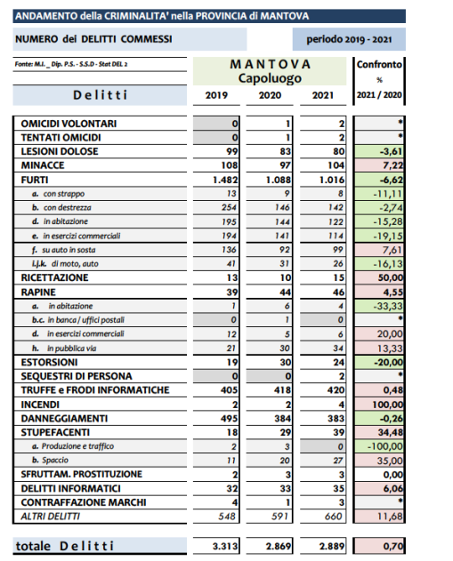
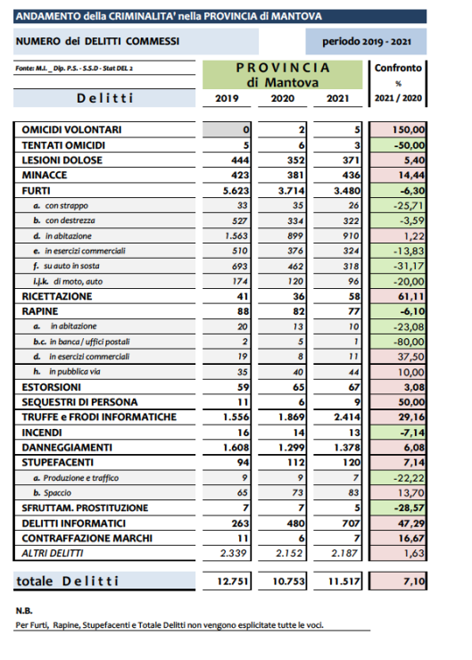
DATI PREFETTURA (1/2)
Osservatorio Permanente sulla Legalità – Anno 2021 - 13/12/2022

Slide 10
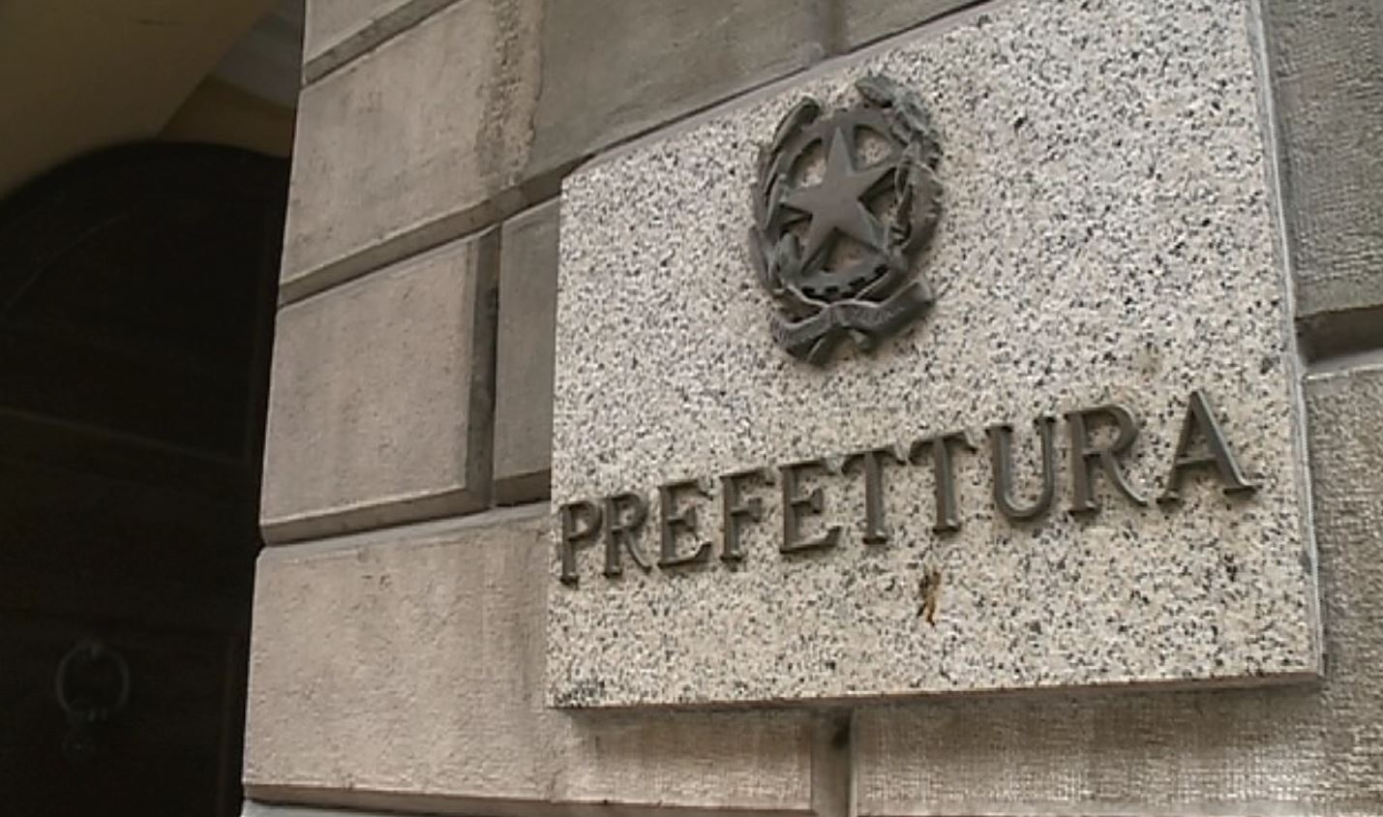
DATI PREFETTURA (2/2)
In entrambi i casi, Mantova e Provincia, si è assistito ad un aumento di delitti di varia natura.
Una costante è l’aumento dei reati informatici e delle truffe informatiche, in costante aumento rispetto al triennio 2019-2021 così come le ricettazioni (+5 casi per Mantova e + 22 per la Provincia) e le minacce (rispettivamente + 7 e + 55).
DECRETI INTERDITTIVI EMANATI NEL 2021
04/03/2021: due provvedimenti interdittivi adottati a carico di imprese operanti nel viadanese attive nel settore edile e amministrate da soggetti con profili di contiguità con la criminalità organizzata (secondo quanto emerso dall’Operazione Gemelli)
21/05/2021: tre provvedimenti interdittivi adottati nei confronti di due imprese edili, una avente sede nel viadanese e l’altra nel comune di Borgo Virgilio e un’impresa individuale di Quistello
Osservatorio Permanente sulla Legalità – Anno 2021 - 13/12/2022

Slide 11
DATI CAMERA DI COMMERCIO DI MANTOVA (1/2)
Presidio di legalità attraverso due azioni:
SERVIZIO REGISTRO DELLE IMPRESE
Estrazione dati dal Registro Imprese per monitoraggio delle forze dell’Ordine | Invio mensile dati alla Guardia di Finanza
Iscrizione decreti di sequestri di quote sociali e confische | n. 28 provvedimenti dell’autorità giudiziaria iscritti nel RI. Aumento pari quasi al doppio rispetto all’anno 2020. n. 1 provvedimento con cui le quote sociali di una Srl, sono state devolute all’Erario dello Stato e amministrate da ANBSC.
Procedimenti d’ufficio conseguenti a interdittive antimafia ricevute dalla Prefettura | n.1 provvedimento di cessazione attività nei confronti di un’impresa esercente di commercio all’ingrosso
Segnalazioni alla Procura per dichiarazioni non veritiere sull’attività economica (ex dpr 445/2000) | N. 16 segnalazioni alla Procura, conseguenti a controlli a campione. Procedimenti che derivano per lo più dalla scarsa consapevolezza
Pene accessorie segnalate dalle Procure o dal Ministero dello Sviluppo Economico | Avvio di n. 6 procedimenti di cessazione dell’amministrazione
Misure Interdittive segnalate dalla Questura | A seguito di n. 2 segnalazioni riferite a imprese mantovane, nessuna annotazione, ma trasmissione della notizia agli Enti di competenza
Protocolli legalità con le forze dell’Ordine | Dal 2020 l’ente camerale ha messo loro a disposizione alcune user della nuova banca dati REX
Rating legalità in visura | 95 imprese mantovane hanno ottenuto il rating di Legalità.
Collaborazione con Osservatorio sulla criminalità organizzata dell'Università di Milano | RI ha collaborato, fornendo i propri dati, allo studio "Ndrangheta e impresa mafiosa a Mantova. Le conseguenze sul tessuto economico locale". La seconda edizione dello studio presentata a maggio 2022
Osservatorio Permanente sulla Legalità – Anno 2021 - 13/12/2022

Slide 12

DATI CAMERA DI COMMERCIO DI MANTOVA (2/2)
SERVIZIO DI REGOLAZIONE DEL MERCATO
Contestazioni su attività abusive | Un discreto numero di contestazioni relative ad attività abusive di autoriparatori che hanno portato a sanzioni sia per la persona che esercita l’attività, sia per i clienti.
Tutela della proprietà industriale e azioni informative per contrastare la contraffazione dei prodotti | Lo sportello di assistenza Brevetti e Marchi nel 2021 ha assistito N. 120 utenti e inviato all’UIBM n. 116 domande di deposito marchi. Azioni a contrasto della contraffazione sono condotte tramite informative, campagne e momenti di incontro nelle scuole. A fine anno 2021, incontro per universitari presso la Fondazione Università di Mantova che ha illustrato anche queste tematiche.
Sportello Riemergo per usura ed estorsioni | Rinnovato a novembre il protocollo d’intesa tra Unioncamere Lombardia per conto delle Camere lombarde e Libera. Durante lo scorso anno si è cercato, tramite un ciclo di 4 webinar di fornire elementi informativi soprattutto per piccoli imprenditori e consumatori.
Adesione alla Consulta Provinciale della Legalità | Partecipazione a n. 2 incontri assembleari della Consulta e partecipazione attiva alla rassegna “Raccontiamoci le mafie” del 28 settembre 2021
Osservatorio Permanente sulla Legalità – Anno 2021 - 13/12/2022

Slide 13

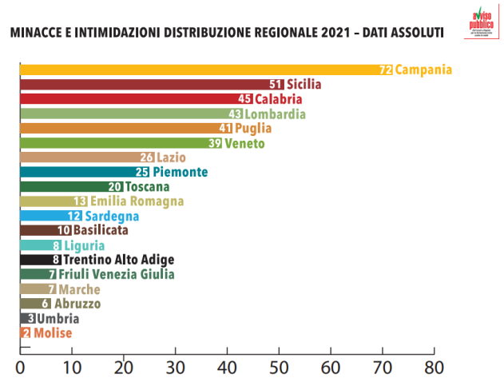
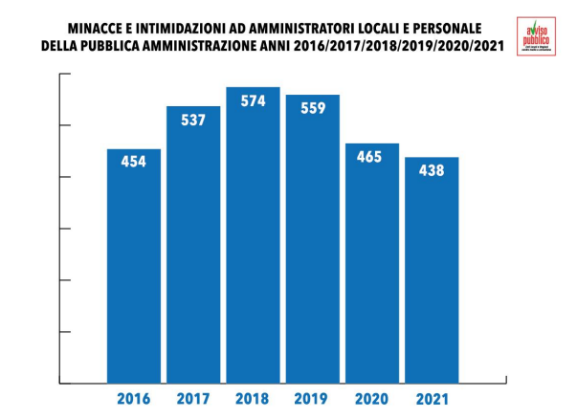
AMMINISTRATORI SOTTO TIRO – AVVISO PUBBLICO (1/3)
Sono 438 gli atti intimidatori indirizzati verso sindaci, amministratori, assessori, consiglieri, dipendenti pubblici; una flessione costante rispetto ai due anni precedenti. I soggetti più interessati sono i sindaci. La maggior parte dei casi riguarda le regioni del Sud anche se l’incidenza per il settentrione è in aumento.
Dopo le regioni del Sud (maglia nera la Campania, seguita da Sicilia e Calabria), prima regione non del Nord per numero di atti intimidatori risulta essere la Lombardia che supera la Puglia.
Osservatorio Permanente sulla Legalità – Anno 2021 - 13/12/2022

Slide 14
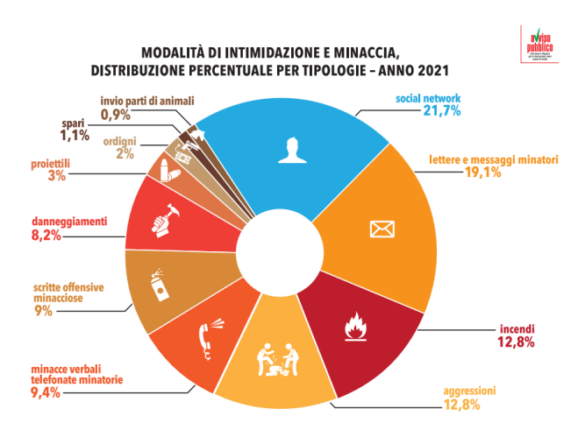
AMMINISTRATORI SOTTO TIRO – AVVISO PUBBLICO (2/3)
I social network si confermano primo strumento di minacce. Le modalità di minaccia, tuttavia, risultano essere differenti in base ai territori:
Incendi prima tipologia di minacce al Sud e nelle Isole, seguiti dai social
Analogamente social network e lettere minatorie, che assieme rappresentano il 55% dei casi al Centro-Nord, al Sud e nelle Isole rappresentano il 29%
Le minacce ai sindaci riguardano principalmente l’insoddisfazione riguardo alle politiche anticontagio adottate
Quanto al rapporto minacce e CRIMINALITÀ ORGANIZZATA , il 20% degli atti intimidatori sono avvenuti in comuni sciolti per mafia o comunque colpiti da commissariamento recentemente. Prima risulta essere la Campania
Osservatorio Permanente sulla Legalità – Anno 2021 - 13/12/2022

Slide 15
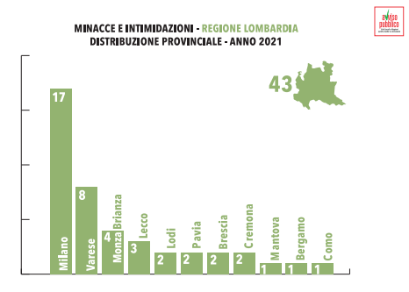
AMMINISTRATORI SOTTO TIRO – AVVISO PUBBLICO (3/3)
La provincia di Mantova rientra tra le province a basso numero di atti intimidatori con un totale di una sola minaccia registrata. Nel caso specifico, essa è stata indirizzata al sindaco di Pegognaga, è avvenuta per mezzo di canali social ed era di natura politica.
NOTA: Il Ministero dell’Interno ha pubblicato il Decreto 7 luglio 2022, che disciplina i criteri di riparto tra gli enti locali del Fondo sugli atti intimidatori per il triennio 2022-2024, assegnando i contributi per la sensibilizzazione dei cittadini sul tema legalità. Da qui emerge che per Mantova sono state registrati due atti intimidatori nel Comune di Mantova e uno per Borgo Virgilio e uno per Guidizzolo.
Osservatorio Permanente sulla Legalità – Anno 2021 - 13/12/2022
Notes:
discrepanza tra dati del ministero decreto 7 luglio 2022 e Avviso Pubblico dovuta dalle fonti prese
REPORT 2021 con integrazione Vicenza (interno.gov.it) → nel dossier del Ministero dell’Interno i dati sono moooolto diversi anche sulla Lombardia…
14493-decreto-fl-07-07-2022-all-b.pdf (anci.lombardia.it) → questa è la tabella che ho trovato in allegato al Decreto 2022 ma a me compaiono addirittura 2 Mantova 1 Guidizzolo e 1 Borgo Virgilio e non Roverbella… C’è un po’ di confusione di dati tra l’uno e l’altro… magari ne parliamo lunedì

Slide 16

RAPPORTO ANNUALE DELLA UIF (1/2)
La maggior parte delle segnalazioni avvengono per classi di importo basse o comunque entro 500.000€
Tra i professionisti, l’apporto maggiore è fornito dai notai.
Le segnalazioni da parte degli operatori di gioco online sono aumentate
139.524 SEGNALAZIONI SOSPETTE
(+26.000 RISPETTO ALL’ANNO PRECEDENTE)
Le più ricorrenti sono truffe ai danni dello Stato + condotte fraudolente relative alla cessione dei crediti (in particolare rispetto a disposizioni per affrontare la situazione emergenziale)
IL PIÙ ALTO NUMERO DI SEGNALAZIONI DAL 2012! I soggetti non bancari hanno avviato una maggiore collaborazione e anche le segnalazioni delle PA, seppur ancora marginali, sono aumentate nettamente
Osservatorio Permanente sulla Legalità – Anno 2021 - 13/12/2022

Slide 17
RAPPORTO ANNUALE DELLA UIF (2/2)
E per il Mantovano?
Sono state registrate 669 operazioni sospette in materia di riciclaggio nel 2021
AREE DI RISCHIO
Abuso nella percezione di finanziamenti statali
Sviamento dei fondi del PNRR
Frodi sulle fatturazioni con circolazione di crediti d’imposta fittizi
Indebite percezioni del Reddito di Cittadinanza
Possibilità per la criminalità organizzata di intervenire in tali aree di rischio, anche se esse sono di difficile individuazione grazie all’apporto della c.d. «area grigia».
La LOMBARDIA è la prima regione per numero di segnalazioni anche se, in rapporto alla popolazione, il maggior contributo va riconosciuto in ordine da Lazio, Campania e Lombardia.
Osservatorio Permanente sulla Legalità – Anno 2021 - 13/12/2022

Slide 18
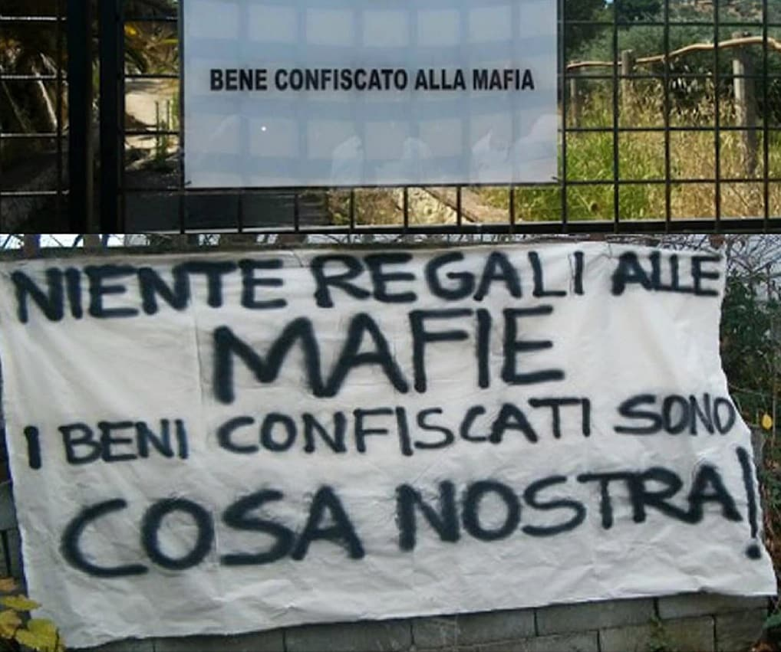
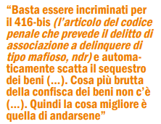
BENI CONFISCATI IN LOMBARDIA
FOCUS SULLA REALTÀ MANTOVANA (1/5)
Togliere un bene a un mafioso significa non solo privarlo di una sua proprietà, bensì anche di intaccare il suo potere sul territorio.
Un noto boss, Francesco Inzerillo, registrato in un’intercettazione disse
Libera ha individuato alcune criticità come ritardi burocratici, difficoltà di gestire il bene e l’assegnazione del bene solo in via temporanea agli enti del terzo settore in quanto ciò non facilita l’attività sociale del bene.
Osservatorio Permanente sulla Legalità – Anno 2021 - 13/12/2022

Slide 19

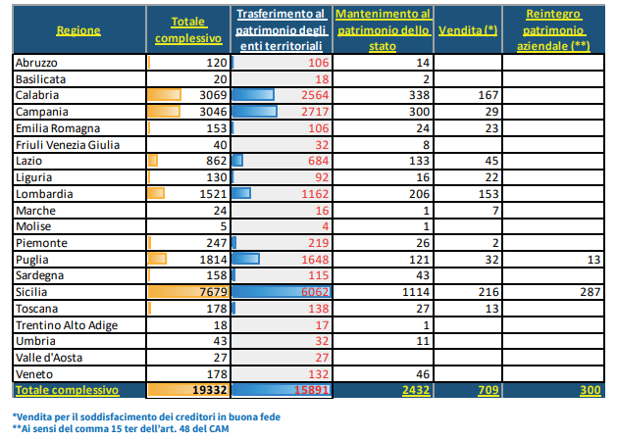
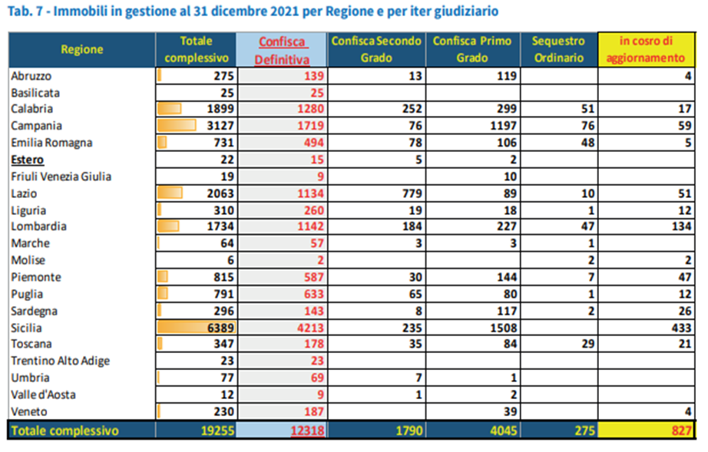
BENI IMMOBILI CONFISCATI IN LOMBARDIA
FOCUS SULLA REALTÀ MANTOVANA (2/5)
BENI IMMOBILI DESTINATI
BENI IMMOBILI IN GESTIONE
La Lombardia si attesta al primo posto come regione per numero di beni destinati del Centro-Nord di cui la maggior parte trasferiti a enti territoriali o mantenuti a patrimonio dello Stato.
La Lombardia si attesta prima regione del Nord per immobili in gestione. Interessante notare che su 19.255 beni in gestione complessivi, il 33% del totale è ancora suscettibile di destinazione (condizioni di poca attrattività del bene).
Osservatorio Permanente sulla Legalità – Anno 2021 - 13/12/2022

Slide 20
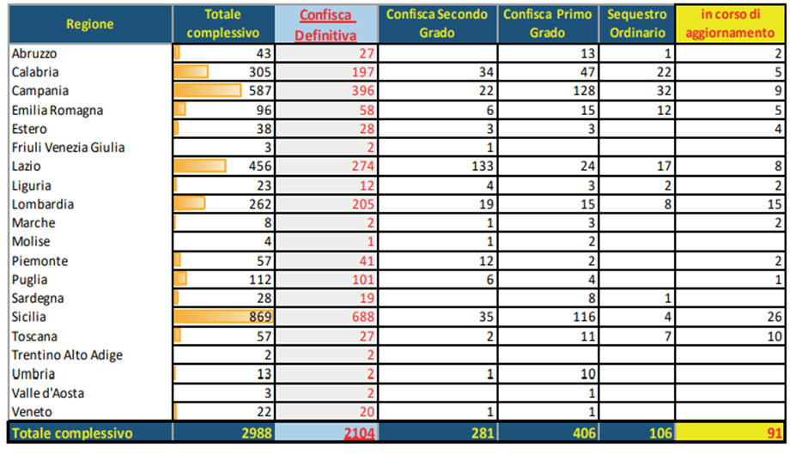
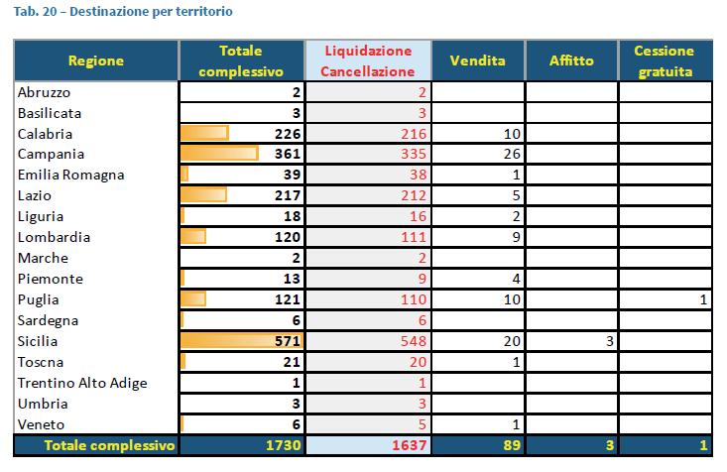
BENI AZIENDALI CONFISCATI IN LOMBARDIA
FOCUS SULLA REALTÀ MANTOVANA (3/5)
BENI AZIENDALI IN GESTIONE
BENI AZIENDALI DESTINATI
In Lombardia si contano 262 aziende in gestione, la maggior parte sono SRL. Interessante notare come più di ¼ delle ditte in gestione siano attive nel settore delle COSTRUZIONI. Nel Mantovano, il settore edile e quello dei trasporti sono stati interessati duramente dall’infiltrazione delle organizzazioni mafiose.
La Lombardia, con 120 aziende destinate, si registra al sesto posto. Di queste, ben 111 sono le aziende in liquidazione (causa spesso allo stato in cui le aziende versano) e 9 in vendita. Il rischio derivante da una possibile compravendita della criminalità organizzata anche mediante prestanome. A tal proposito monitoraggio mediante Protocollo tra Agenzia e DNA.
Osservatorio Permanente sulla Legalità – Anno 2021 - 13/12/2022

Slide 21
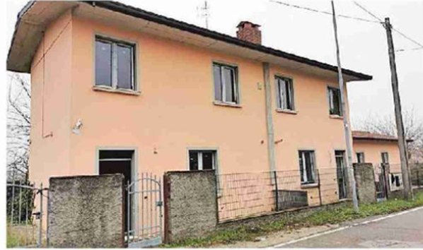
BENI CONFISCATI IN LOMBARDIA
FOCUS SULLA REALTÀ MANTOVANA (4/5)
BENI IMMOBILI DESTINATI | BENI AZIENDALI DESTINATI
PROVINCIA DI MANTOVA: 11 di cui 3 nel capoluogo | PROVINCIA DI MANTOVA: 0
Per immobili si fa riferimento in realtà a particelle catastali. A Mantova si registrano 3 immobili comprendenti due unità abitative e un terreno siti in Via Paride Versi Suzzara 11 in zona Lunetta-Frassino
TAPPE:
14/04/2016: disposta confisca del bene
01/2021: manifestazione d’interesse del Comune per il bene
12/04/2021: provvedimento di destinazione del bene
Come si vede nel documento predisposto dal Comune, con DGC 88/2022 la Giunta ha presentato domanda per il finanziamento all’avviso pubblico PNRR 1/2022 del Ministero del Lavoro e Politiche Sociali e con la DCG 184/2022 ha deliberato di approvare lo studio di fattibilità per la realizzazione dell’housing temporaneo.
Osservatorio Permanente sulla Legalità – Anno 2021 - 13/12/2022

Slide 22

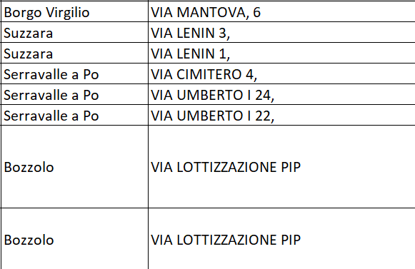
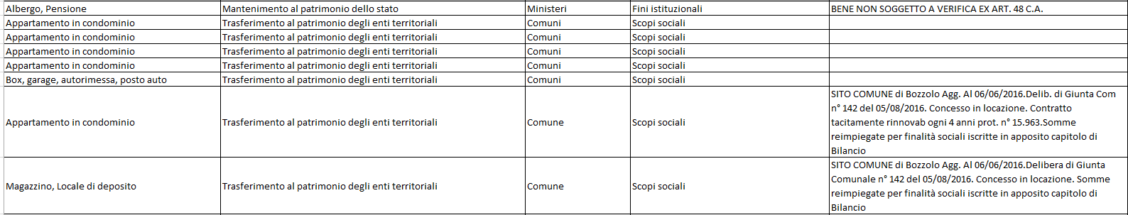
BENI CONFISCATI IN LOMBARDIA
FOCUS SULLA REALTÀ MANTOVANA (4/4)
Borgo Virgilio: confiscata Villa Azzurra, di proprietà di Luigi Faldetta considerato vicino a Pippo Calò, uomo di spicco di Cosa Nostra. La casa di riposo continua la sua attività.
Suzzara: due appartamenti, confiscati a un affiliato alla Sacra Corona Unita, sono stati destinati al Comune per fini sociali.
Serravalle a Po: edificio fatiscente abbattuto dal Comune.
Bozzolo: casa e capannone, confiscati a un affiliato alla Sacra Corona Unita. Concessi in locazione dal Comune, le sue somme verranno impiegate per finalità sociali
Osservatorio Permanente sulla Legalità – Anno 2021 - 13/12/2022

Slide 23

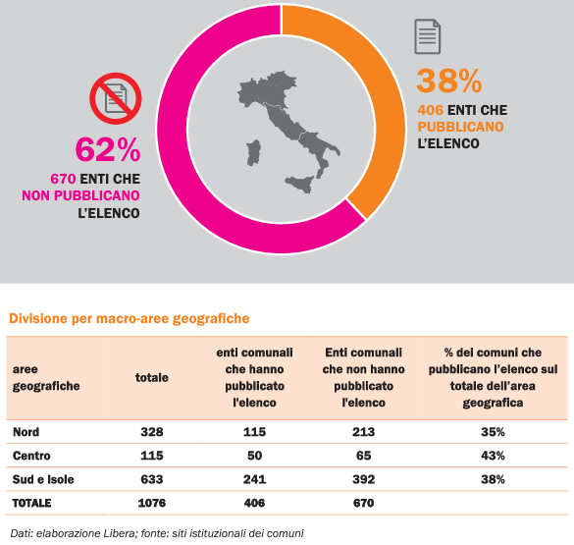

«RIMANDATI BENE» DI LIBERA
Il Comune di Mantova ha inserito l’elenco nell’apposita sezione «elenco beni immobili confiscati alla criminalità organizzata» indicando: identificativo bene, dati catastali, provvedimento di destinazione, tipologia di destinazione e note in attesa di ulteriori aggiornamenti
Per il Codice Antimafia, ogni Comune deve pubblicare sul proprio sito, nella sezione «Amministrazione Trasparente», i dati relativi ai beni confiscati ad essi trasferiti. Libera ha promosso il dossier «RimanDATI» con lo scopo di monitorare i Comuni.
Stando ai dati del Dossier 2020 (non è stata fatta raccolta dati del 2021) il quadro è desolante con 1076 comuni monitorati di cui solo 406 hanno pubblicato l’elenco. Ai Comuni è stato assegnato un punteggio da 0 a 100. Anche conteggiando i soli Comuni che pubblicano l’elenco, il ranking raggiunge solo 49,11 punti segno che la lista c’è ma è carente di informazioni.
Osservatorio Permanente sulla Legalità – Anno 2021 - 13/12/2022

Slide 24

DOSSIER 2021 DI LEGAMBIENTE SULLA LOMBARDIA
Un settore cruciale per le c.d. «ecomafie» è quello della gestione dei rifiuti anche se è emerso, anche dalla relazione Dia, che spesso sono gli stessi imprenditori che, spinti da un interesse economico, agiscono per abbattere i costi di smaltimento affidandosi talvolta a intermediari.
AZIONI STRATEGICHE:
INCENDI NEI SITI DI STOCCAGGIO (dal 2013 al 2021 censiti 146 incendi in Lombardia)
RIFIUTI PERICOLOSI FATTI PASSARE PER COMUNI
STOCCAGGIO IN IMPIANTI NON AUTORIZZATI
Rilevanti le parole del Procuratore aggiunto della DDA di Milano Alessandra Dolci la quale parla di «una convergenza di interessi tra la criminalità mafiosa e la criminalità economica». E aggiunge «sicuramente un punto di incontro è il settore dei rifiuti».
Osservatorio Permanente sulla Legalità – Anno 2021 - 13/12/2022

Slide 25
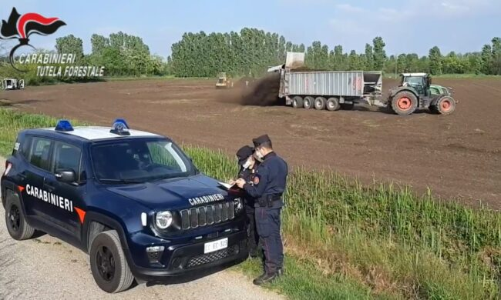
CASI DI ECOREATI RIGUARDANTI IL MANTOVANO
Le vicende che coinvolgono il Mantovano, riguardo al ciclo dei rifiuti, si ricollegano a quelle del Bresciano.
Maggio 2021: sversamento di fanghi contaminati da metalli inquinanti spacciati per fertilizzanti su terreni agricoli anche del Mantovano.
Al centro delle attività illecite una società bresciana attiva nel settore del recupero rifiuti. Tra gli indagati anche un contoterzista residente ad Asola e un dirigente pubblico.
Peculiarità: il sistema era gestito da imprenditori che operavano nell’illegalità affiancati da un dirigente pubblico che favoriva la ditta coinvolta. Non c’è presenza di crimine organizzato di stampo mafioso
Modus operandi: i fanghi avrebbero dovuto subire un trattamento per diventare sostanze fertilizzanti. Non venne fatto, anzi, venivano aggiunti nuovi inquinanti e sversati su terreni spacciandoli per fertilizzanti con annessa aratura dei terreni
Osservatorio Permanente sulla Legalità – Anno 2021 - 13/12/2022

Slide 26
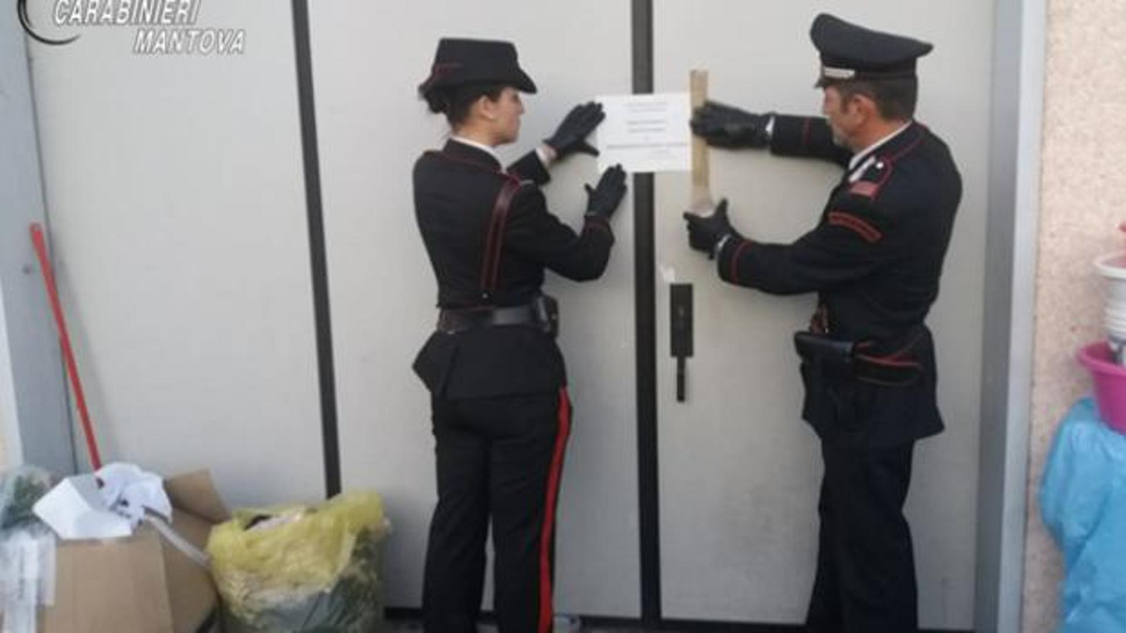
CAPORALATO
Premesso che il Mantovano si caratterizza come area prettamente agricola (il 19,2% del totale delle attività imprenditoriali), esso non è esente da fenomeni di caporalato. I settori maggiormente interessati sono quello agricolo, appunto, e quello del settore tessile
Casi di caporalato nel Mantovano 2021:
Settembre 2021: a Castellucchio sono stati arrestati due bengalesi accusati di sfruttamento del lavoro nei confronti di 4 braccianti costretti a orari massacranti e stipendi bassi
Ottobre 2021: denunciato un titolare di nazionalità cinese di una ditta tessile sita a Goito con l’accusa di caporalato e favoreggiamento dell’immigrazione
Il sistema non è sempre orchestrato/gestito da organizzazioni mafiose e le vessazioni, in questi casi, sono perpetrate da cittadini di origine straniera.
Osservatorio Permanente sulla Legalità – Anno 2021 - 13/12/2022

Slide 27

GIOCO D’AZZARDO
Il gioco d’azzardo piace alle mafie…
È un settore considerato a basso rischio e ad alto profitto che permette di riciclare denaro. È il SECONDO GRANDE BUSINESS DELLE ORGANIZZAZIONI CRIMINALI DOPO I TRAFFICO DI STUPEFACENTI
Per quanto riguarda il Mantovano, il settore del gioco d’azzardo non è esente da infiltrazione mafiosa. Vengono sintetizzati casi del 2019, anno caldo a riguardo, per individuare dei tratti comuni:
Aprile 2019: revoca della licenza nei confronti di una società di scommesse. Abbiamo un funzionario di banca amministratore unico della società. Tuttavia, dietro l’attività, c’era il rischio di infiltrazioni della ‘ndrangheta. Il direttore di banca aveva dunque ruolo di prestanome.
Novembre 2019: negati sei permessi di aperture di sale scommesse per presunti legami con la criminalità organizzata. Casi di prestanome e di società riconducibili ad altre attive a Malta
AREE DI INTERVENTO:
Usura nei confronti di giocatori in debito
Imposizione di apparecchi dei clan
Attività estorsiva a danno di esercizi commerciali
Apertura di sale slot attraverso prestanome
Installazione di slot truccate con scheda madre modificata al fine di ottenere un illecito
Osservatorio Permanente sulla Legalità – Anno 2021 - 13/12/2022

Slide 28


CONSULTA TERRITORIALE LEGALITÀ DELLA PROVINCIA DI MANTOVA - ANNO 2021 (1/2)
Nel corso del 2021 si sono registrate serie difficoltà a trovare il tempo e le risorse per affrontare il delicato e difficile compito con la necessaria attenzione e il dovuto impegno.
I membri della Consulta Territoriale Legalità hanno trovato comunque il modo per incontrarsi e durante l’anno 2021 si sono svolte due sedute:
23 giugno 2021 per punto della situazione e delle possibili attività da svolgere
16 dicembre 2021 per ultime conclusioni generali di fine anno, anzi di fine mandato
ATTIVITÀ
Organizzazione, in collaborazione con Libera, di un percorso di confronto e progettazione, rivolto a docenti e rappresentati istituzionali, al fine di interrogarsi su come il lavoro pedagogico e culturale condiviso con ragazze e ragazzi possa promuovere “educazioni civili liberanti”
Partecipazione attiva all’evento organizzato dal Comune di Ostiglia il 3 luglio; ospite d’onore è stato il procuratore della Repubblica di Catanzaro Dott. Nicola Gratteri
collaborazione con il Laboratorio Nexus e il suo Progetto GPS, in continuità con quanto fatto per la diffusione dei temi legati alla giustizia, ed in particolare alla “giustizia riparativa”
Partecipazione attiva alla rassegna “Raccontiamoci le mafie”, promossa dal Comune di Gazoldo e da Avviso Pubblico. Grazie a tale collaborazione in data 28 settembre si è svolto l'incontro “Mafia e Covid: criticità e buone prassi”
Osservatorio Permanente sulla Legalità – Anno 2021 – 13/12/2022

Slide 29


CONSULTA TERRITORIALE LEGALITÀ DELLA PROVINCIA DI MANTOVA - ANNO 2021 (1/2)
Le priorità pressanti della pandemia in atto e le conseguenti “difficoltà comunicative” hanno creato seri problemi al funzionamento collegiale della Consulta.
Da una parte c’è la soddisfazione di essere riusciti a creare, per esempio, un evento che ha coinvolto direttamente le realtà produttive e socio-economiche mantovane. Purtroppo però, basta scorrere i giornali per avere conferma quasi quotidiana della presenza sul nostro territorio di malaffare, corruzione, attività mafiose. Come dimostrato dall’accertata presenza della ‘ndrangheta (vedi processo Pesci), e dall’appetitosa opportunità fornita dalle difficoltà economiche derivanti dalla pandemia in atto, e dall’ingente quantità di denaro che sarà investito con i progetti del PNRR. E’ comunque opinione diffusa tra i consiglieri che qualcosa di buono sia stato fatto. Avere ad esempio la possibilità di ascoltare una lezione tenuta ad hoc dal prof. Nando Dalla Chiesa sul rapporto mafie/mondo produttivo e professioni come riuscire ad organizzare due webinar sul tema della pedagogia mafiosa. Ci sono quindi motivi di soddisfazione, ma resta forte l’impressione, se non la convinzione, che il territorio mantovano non sembri presentare ancora la piena consapevolezza di quanto grave sia il pericolo di aver lasciato spazio a importanti presenze malavitose, nella sciagurata convinzione di poterci convivere se non addirittura di poterle controllare e/o ricavarne benefici.
… e questo fa sentire forte la responsabilità e la necessità di invitare calorosamente tutti a fare la propria parte. Le mafie ora si sono travestite da persone per bene, dietro all’illegalità diffusa ci sono organizzazioni che governano il tutto, ed è necessario vigilare e non abbassare in alcun modo la guardia.
Osservatorio Permanente sulla Legalità – Anno 2021 - 13/12/2022

